Slide 1
עקרון הגבלת השלטון
בס"ד.
ארגון, איסוף ועריכה אילנית כהן
רכזת מקצוע אזרחות

Slide 2
מטרות השיעור:
בס"ד.
הבנת המושג : " עקרון הגבלת שלטון "
פיתוח יכולת הבחנה בין "מנגנון פיקוח וביקורת מוסדי"
לבין "מנגנון פיקוח וביקורת לא מוסדי"

Slide 3
הקשב למילים
צפה בתמונות שבקליפ
? מה המסר של השיר
http://www.youtube.com/watch?v=f96RsZpQeaY
עברי לידר ומוקי - מזל טוב ישראל קליפ + מילים 3:09
https://www.youtube.com/watch?v=Kl2x3wfVEH8
ועדת הכנסת 3:06
על מה דנה וועדת הכנסת ?
מה מטרת הוועדה?

Slide 4
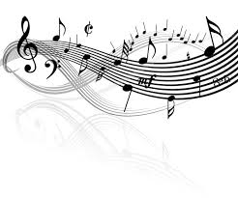
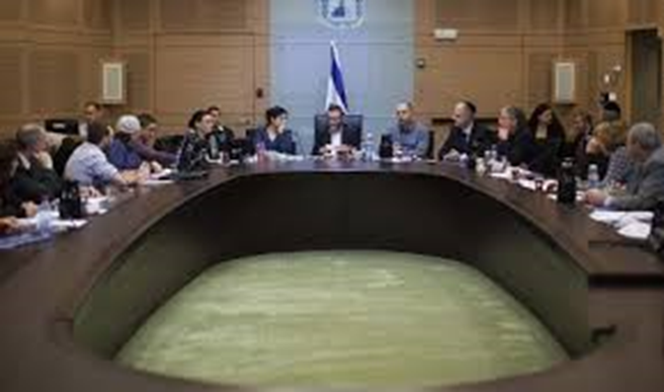
בואו נברר מה משותף בין הקטעים!
ועדת הכנסת
שיר

Slide 5
את מי ?
איך ?
להגביל
מי ?
מדוע?

Slide 6
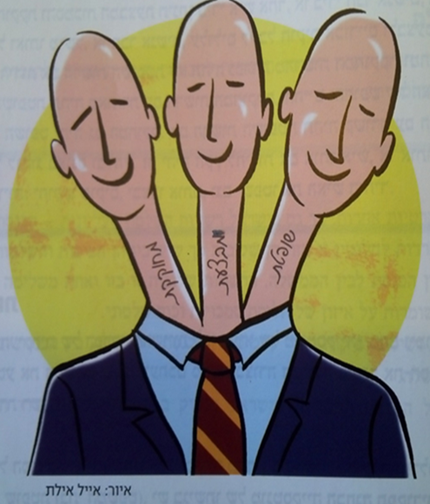
למי הכוונה במונח "שלטון"?
גוּף העומד בּראש של מדינה או של חֶברה מאוּרגֶנת ויש לו סמכוּת להַשפּיעַ (מילון אבניאון)
כוח ההנהגה וסמכות השליטה במדינה (מורפיקס)
הרשות המבצעת – הממשלה
משרדי ממשלה
שרים
עירייה/מועצה מקומית
ראשי רשויות מקומיות
הדרג המנהלי הפקידותי - עובדי הציבור,
הפועלים במשרדי הממשלה, בחברות הממשלתיות
ובגופים הביצועיים השייכים לממשלה ולרשויות המקומיות .
מוסדות נוספים, כגון: צבא, משטרה - זרועות השלטון

Slide 7
איך?
פיקוח וביקורת

Slide 8
מדוע?
מדוע צריך להגביל את השלטון?
השלטון מרכז בידו עוצמה רבה
שליטה על משאבים כלכליים
קרקעות, אוצרות טבע, מפעלים ממשלתיים, מיסים.
שליטה על משאבים אנושיים
מומחים המסייעים לממשלה בעיצוב וביצוע מדיניותה.
שליטה על מקורות מידע
בתחומי הפנים , החוץ והביטחון.
שליטה על מנגנוני אכיפה
משטרה , צבא.
השלטון עלול לנצל לרעה, לנהוג בעריצות ולפגוע בזכויות האדם.

Slide 9
מי?
מי מגביל את השלטון?
מנגנוני פיקוח וביקורת
בלתי פורמאליים:
מנגנוני פיקוח וביקורת
פורמאליים:
ביקורת על ידי אזרחים או קבוצות הפועלים מתוך
יוזמה אישית
אומנות
תקשורת
דעת קהל
ביקורת על ידי מוסדות ,
שסמכותם לפעול מכוח החוק
מערכת (בית)המשפט
כנסת (הפרלמנט)
מוסד מבקר המדינה

Slide 10
מנגנוני פיקוח וביקורת בלתי פורמאליים:
תקשורת
מספקת מידע על הנעשה בשלטון
חושפת שחיתות, אי יעילות , עוולות.
נותנת הערכה ופרשנות על הנעשה בשלטון.
דעת קהל
הפגנות, מחאות, שביתות , מכתבים, עצרת
הבעת דעה בתקשורת.
אומנות
ביקורת פוליטית, כלכלית, חברתית
באמצעות: קולנוע, תאטרון, ספרות, קריקטורה

Slide 11
מנגנוני פיקוח וביקורת פורמאליים:
הפרלמנט
חקיקה
החוק עומד מעל רשויות השלטון
כולם כפופים לחוקים
פיקוח על התקציב
האופוזיציה
מעוררת את תשומת לב הציבור
הצבעת אי אמון

Slide 12
מנגנוני פיקוח וביקורת פורמאליים:
מוסד מבקר המדינה
בודק פעילות חוקית של השלטון
בודק פעילות יעילה וחסכונית (רישום הוצאות והכנסות)
בודק את טוהר המידות
נציב תלונות הציבור
האזרח מגיש תלונה במידה ונפגע ישירות ממעשה או ממחדל
מערכת המשפט
בוחן האם השלטון פעל על פי החוק
מגן על זכויות האזרח

Slide 13
לסיכום:
עקרון הגבלת השלטון
השלטון מחזיק באמצעים (כלכליים, אנושיים, מקורות מידע, מנגנוני אכיפה)המעניקים לו עוצמה רבה
קיימת סכנה בניצול לרעה של כוחו של השלטון/ בפגיעה בזכויות האדם והאזרח או בזכויות קבוצה
ולכן באמצעות הפרדת הרשויות ובאמצעות פיקוח וביקורת על השלטון על ידי מנגנונים מוסדיים ולא מוסדיים ניתן להגביל את השלטון ,למנוע עריצות ושרירותיות השלטון ולהגן על הדמוקרטיה וערכיה.
מנגנון פיקוח וביקורת מוסדי : בתי המשפט, מבקר המדינה ופרלמנט
מנגנוני פיקוח וביקורת לא מוסדי: דעת הקהל, אומנות ותקשורת.

Slide 14
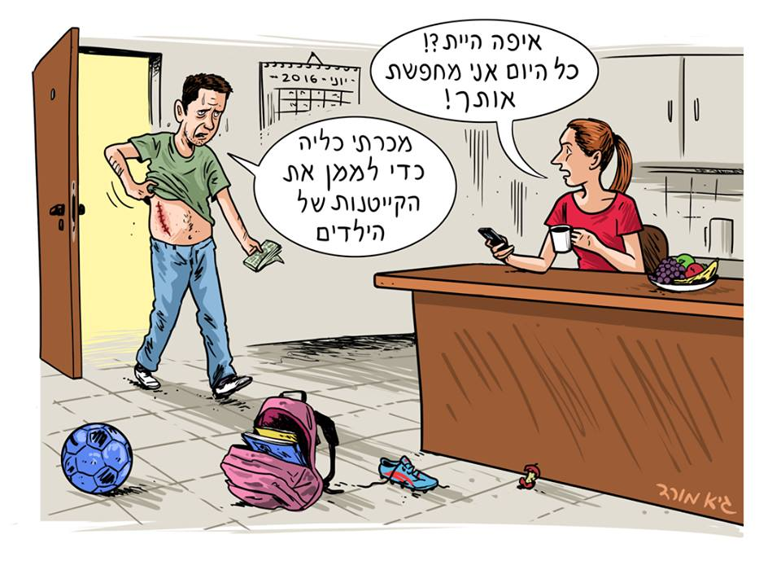
ציין
מהו
מנגנון הפיקוח והביקורת
שבא לידי ביטוי
הסבר מדוע

Slide 15
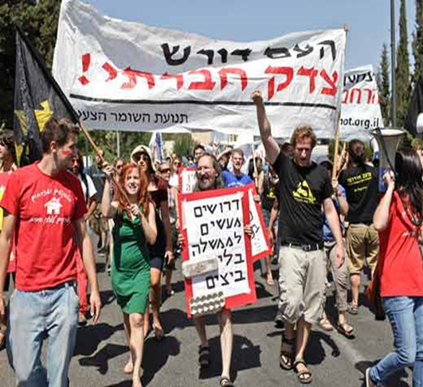
ציין והצג את
מנגנון
הפיקוח והביקורת
שבא לידי ביטוי בתמונה.
הסבר מדוע.

Slide 16

ציין את
מנגנון
הפיקוח והביקורת
שבא לידי ביטוי

Slide 17
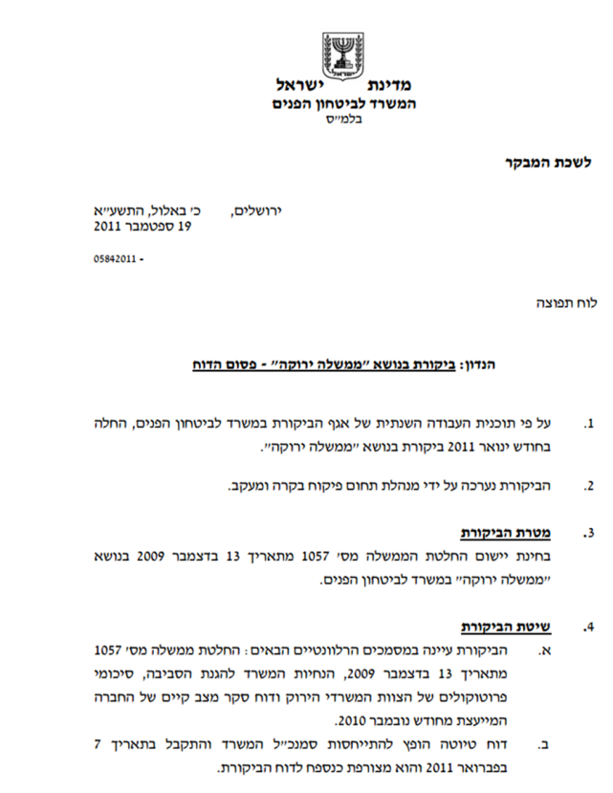
ציין והצג את
מנגנון
הפיקוח והביקורת
שבא לידי ביטוי
בקטע
הסבר את תשובתך.

Slide 18
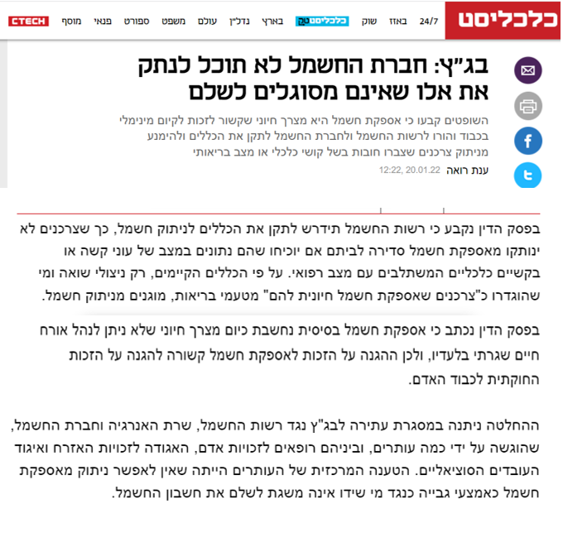
ציין והצג את
מנגנון
הפיקוח והביקורת
שבא לידי ביטוי
בעיתון כלכליסט
הסבר את תשובתך.

Slide 19
ציין והצג
את
מנגנון
הפיקוח והביקורת
שבא לידי ביטוי
בקטע
הסבר את תשובתך.
יו"ר הוועדה לביקורת המדינה אמנון כהן: מפעל הפיס הוא נאמן הציבור, חובה לוודא שכל הכספים מנוצלים היטב לצרכי הציבור
17 בנובמבר 2014, כ"ד בחשון תשע"ה, בשעה 14:00
הוועדה לביקורת המדינה בכנסת, דנה היום (שני) ) בדו"ח מבקר המדינה בקרת מפעל הפיס על שימוש במבני ציבור שמימן את הקמתם. ע"פ הדו"ח, הרשויות במקומות רבים, לא הקפידו כי השימוש במבנים שמפעל הפיס מימן את הקמתם – לא היה כפי הייעוד, למרות התחייבות הרשויות, מבנים רבים לא עומדים בתקני הבטיחות והתחזוקה, חלקם ננטשו ונבזזו, וכשליש – טרם הופעלו כלל, למרות שהושלמה בנייתם. הדו"ח גם מותח ביקורת על רשויות המשתהות ומתמהמהות בהשלמת מבנים, למרות שקיבלה עבורם מימון ממפעל הפיס

Slide 20
ציין והצג
אלו
מנגנוני
פיקוח והביקורת
שבאים לידי ביטוי
בסרטון
הסבר את תשובתך.
כאן11 - מחייה

Slide 21
שאלת בגרות
אזרחים הקימו ארגון שמטרתו לדווח לציבור על פעילותם
של חברי הכנסת. אנשי הארגון אוספים מידע על התנהלותם
של חברי הכנסת ועל הדרך שבה הם מקבלים החלטות.
למשל הארגון מציג מדד המדרג את חברי הכנסת לפי מספר
החוקים החברתיים שיזמו. המידע שנאסף על ידי אנשי הארגון מתפרסם באמצעי התקשורת באופן שוטף.
ציין והצג את סוג מנגנון הפיקוח והביקורת שבא לידי ביטוי
בפעילות הארגון. הסבר את תשובתך על פי הקטע.

Slide 22
תשובה
ציון: מנגנון הפיקוח והביקורת לא מוסדי
הצג: ביקורת הנעשית על ידי גופים, אזרחים או קבוצות
הפועלים מתוך יוזמה אישית על מנת להגביר את המודעות
של הציבור שהשלטון לא יחרוק מסמכויותיו ובכך להגביל
את כוחו.
הסבר: " אזרחים הקימו ארגון שמטרתו לדווח לציבור על
פעילותם של חברי הכנסת. המידע מתפרסם באמצעי התקשורת "
ארגון שאזרחים הקימו מיוזמתם האישית והם מפקחים על הנעשה בכנסת שהיא אחת מרשויות השלטון ומגבירים את מודעות הציבור
באמצעות התקשורת.

Slide 23

ציין והצג
את
מנגנון הפיקוח והביקורת
שבא לידי ביטוי בסרטון
הסבר מדוע
עובדים עלינו עבודה עברית – הגשש החיוור
נסיים בחיוך ...

Slide 24
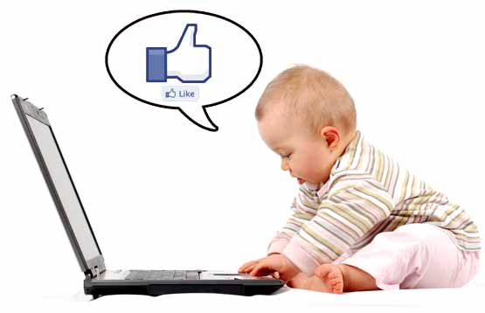
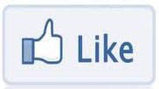
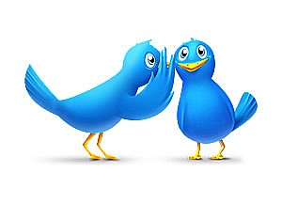
אז... בואו נסכם ...
1. מה למדנו היום?
בשיעור 2. דבר אחד שמצא חן בעינך

